Slide 1
DEPARTAMENTO DE CIENCIAS ECONÓMICAS, ADMINISTRATIVAS Y DE COMERCIO
TRABAJO DE TITULACIÓN, PREVIO A LA OBTENCIÓN DEL TÍTULO DE INGENIERAS EN FINANZAS, CONTADORAS PÚBLICAS – AUDITORAS
TÍTULO:
“EFECTO RESOLUCIÓN N051-2015-F EN MARGEN DE CONTRIBUCIÓN ASEGURADORAS PERIODO 2012-2016 EN ECUADOR”
j
AUTORAS:
RODRIGUEZ CHICAIZA JESSICA NATALIA
ANDRANGO SORIA GABRIELA CAROLINA
DIRECTOR:
ECO. JUAN CRISTOBAL PALACIOS VELARDE

Slide 2
Planteamiento del problema
Reaseguro: Mecanismo para transferir riesgos
Mejorar solidez financiera
Cesión máximo 5%
Resolución N051-2015F
Retención 95%
Minimizar el riesgo
Incremento costos de siniestros
Reducción comisiones intermediación
Margen de Contribución
en el
Efecto

Slide 3
Objetivos e hipótesis
Objetivo general:
Investigar evolución del margen de contribución de compañías de seguros en el ramo de vehículos durante periodo 2012-2016 y el efecto de la aplicación de la resolución Nº 051-2015-F tanto en las compañías nacionales, multinacionales y en la salida de divisas.
Analizar niveles de margen de contribución ramo de vehículos 2012-2014
Estudiar alcance de la resolución Nº 051-2015-F
Determinar efecto de la resolución Nº 051-2015-F en el margen de contribución
Analizar efecto de la resolución Nº 051-2015-F en las empresas nacionales y multinacionales.
Analizar efecto en ISD, por aplicación de la resolución Nº 051-2015-F.
H1: La limitación de la cesión de riesgo, incrementa el costo de los siniestros a ser asumidos por las aseguradoras, lo que impacta en margen de contribución .
H3: La limitación de la cesión de riesgo tendrá impacto negativo en la recaudación de ISD para la administración tributaria.
H2: La limitación de la cesión de riesgo, reduce comisiones recibidas, lo que afecta el margen de contribución.
Hipótesis

Slide 4
Teorías de Soporte
Principios del Seguro
Solvencia II
Valoración de Riesgos con relación al capital.
Conjunto de recomendaciones sobre la gestión de riesgo con la finalidad de dar mas confianza y transparencia al mercado de seguros
Teoría de los grandes números
Total de asegurados en un mismo riesgo debe ser suficientemente grande para cubrir las pérdidas que pudieran presentar algunos de ellos
Principio de Buena Fe
Principio de Dispersión
Principio de Solidaridad

Slide 5
Metodología
Diseño de investigación
Enfoque mixto:
Cualitativo
Por su finalidad:
Por las fuentes de información:
Por el control de las variables:
Por el alcance:
Aplicada
Documental
No experimental
Correlacional
Cuantitativo

Slide 6
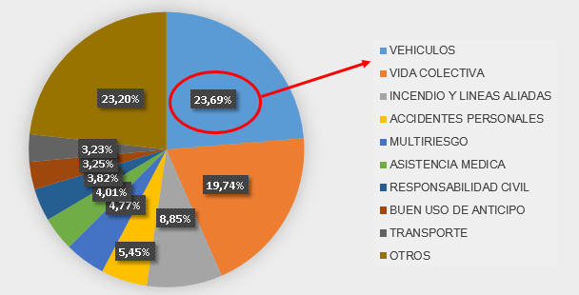
Objeto de estudio
35 aseguradoras
2 reaseguradoras
20 intermediarios de reaseguros
62 inspectores de riesgos
15 ajustadores de siniestros
1193 asesores productores de seguros
2016
De las 35 empresas de seguros dentro del mercado ecuatoriano, 24 compañías manejan vehículos.
16 multinacionales y 8 nacionales.
De estas empresas tan solo Equinoccial y Aseguradora del Sur, son empresas nacionales.
Vehículos 23,69% del total de primas netas emitidas en el año 2016
En 5 empresas se concentra más el 50% del mercado: Equinoccial, QBE Colonial, Chubb Seguros, Aseguradora del Sur y Liberty Seguros
USD $383,37 millones.

Slide 7
Los Seguros en Ecuador
Ser humano
salvaguardando intereses personales
necesidad de protegerse
situaciones que no puede prever
e intereses comunes de la sociedad
1940 primera compañía ecuatoriana
Septiembre de 2015
Cada año reformas
Junta de Política de Regulación Monetaria y Financiera
La Nacional Compañías de Seguros Generales S.A.
Superintendencia de Compañías y Valores asume el control
orientadas a regular el mercado
organismo de regulación
Aparece en la época Republicana
1933 Superintendencia de Bancos
Jurídicamente regulada en 1909
1935 primer reglamento
organismo de control

Slide 8
Resolución N°051-2015-F
Emitida en
Marzo de 2015
Emitida por
Junta de Política y Regulación Monetaria y Financiera
Resolución No. 051-2015-F
Porcentaje de retención 95%
Vida individual, vida en grupo, accidentes personales, asistencia médica y vehículos,
Excepto
Si retención supera el 6% del capital mínimo legal VI y AM
Vehículos pesados.

Slide 9
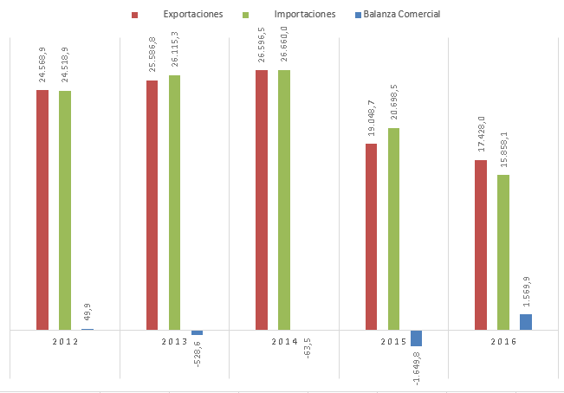
Entorno económico
Producto Interno Bruto - PIB
Balanza Comercial

Slide 10
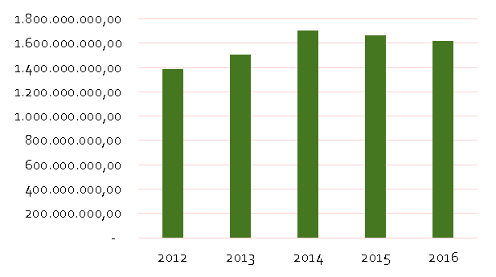
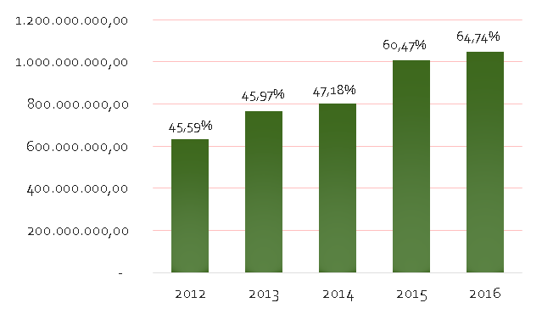
Evolución Mercado de Seguros 2012 - 2016
Evolución Prima Neta Emitida- Mercado Asegurador
Prima Neta Retenida -Mercado Asegurador

Slide 11
Variables que afectan los Niveles del Margen de Contribución
Ingreso devengado
Primas netas emitidas
Primas netas retenidas
Ajuste del riesgo en curso
Costos de siniestros
Siniestros pagados
Recuperaciones
Resultado de intermediación
Comisiones Recibidas

Slide 12
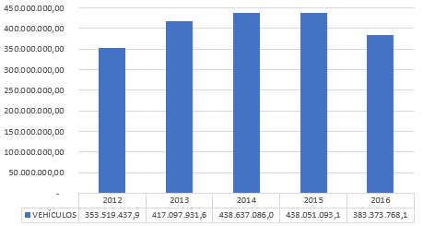
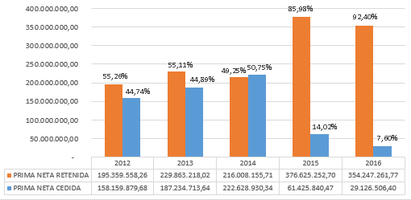
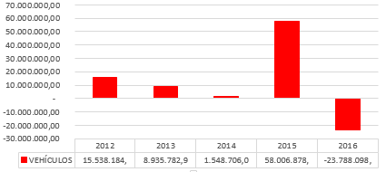
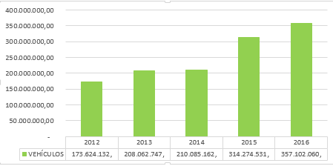
Efecto de la Resolución N051-2015-F
Análisis del Ingreso Devengado
Primas Netas Emitidas
Primas Netas Retenidas
-0,13%
USD 0,58
-12,48%
USD 54,6
44% - 51%
USD 158 - 223
Ajuste de reserva de riesgo en curso
Ingreso devengado

Slide 13
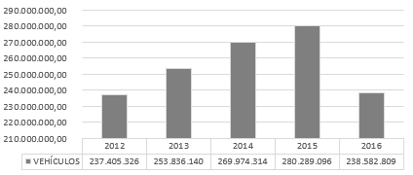
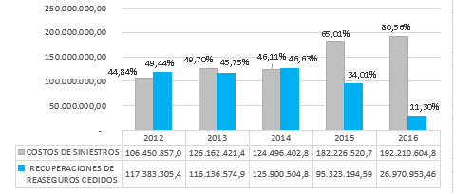
Efecto de la Resolución N051-2015-F
Análisis del Costo de Siniestros
Siniestros Pagados
Costo de Siniestros y Recuperaciones por reaseguros

Slide 14
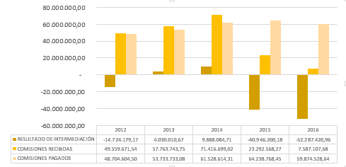
Efecto de la Resolución N051-2015-F
Análisis de los Resultados de Intermediación
Evolución Resultados de intermediación
-67,38%
-67,43%

Slide 15
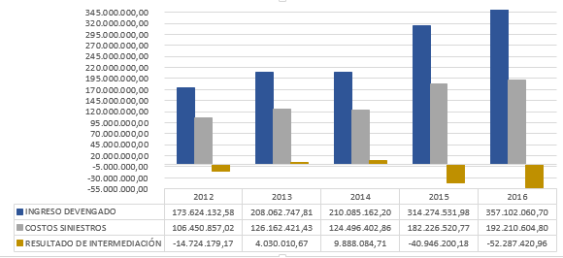
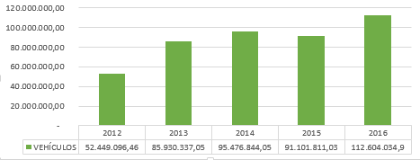
Efecto de la Resolución N051-2015-F
EN EL MARGEN DE CONTRIBUICION
Ingreso devengado, Costos de Siniestros, Resultado de Intermediación
Margen de contribución

Slide 16
ANALISIS COMPARATIVO DEL
EFECTO DE LA RESOLUCIÓN N051-2015-F
EN EL MARGEN DE CONTRIBUICION DE LAS ASEGURADORAS NACIONALES Y MULTINACIONALES

Slide 17
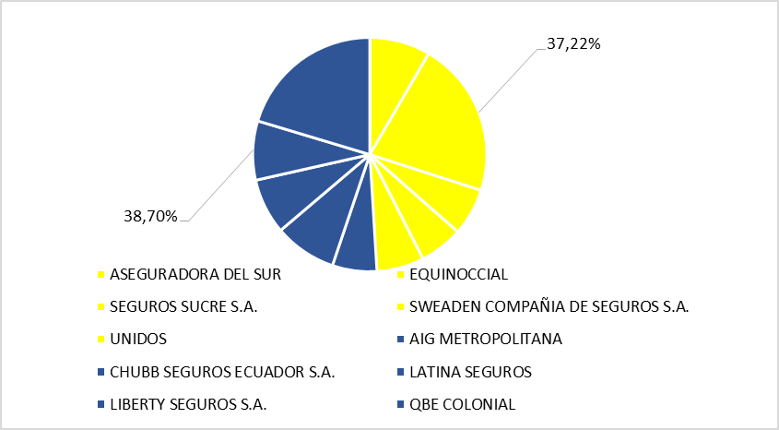
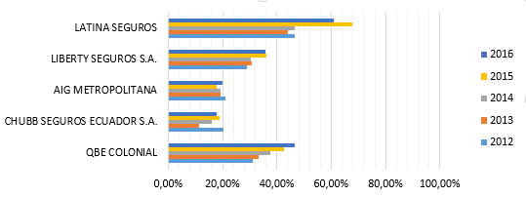
Principales Empresas Aseguradoras con capital nacional y entidades multinacionales en el periodo 2012-2016
Composición Primas Netas Emitidas en el ramo vehículos por tipo de empresas
75,93%
USD 142,7
USD 148,4
Participación ramo vehículos en cartera de empresas nacionales
Participación ramo vehículos en cartera de empresas multinacionales

Slide 18
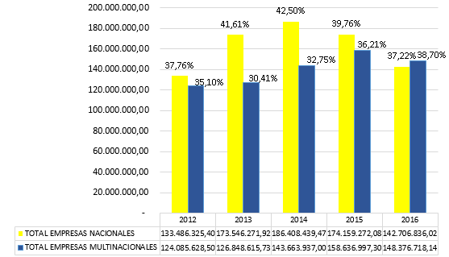
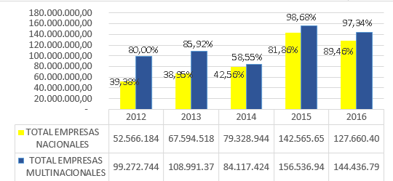
INGRESO DEVENGADO
$493,4
$394,6
Prima Neta Emitida
Prima Neta Retenida

Slide 19
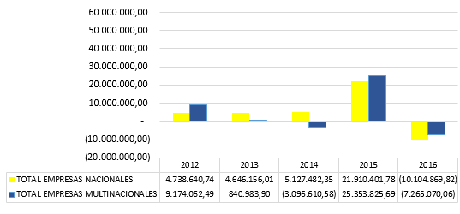
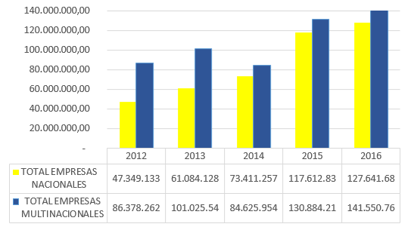
INGRESO DEVENGADO
Ajuste Reservas de Riesgos en Curso
Ingreso Devengado

Slide 20
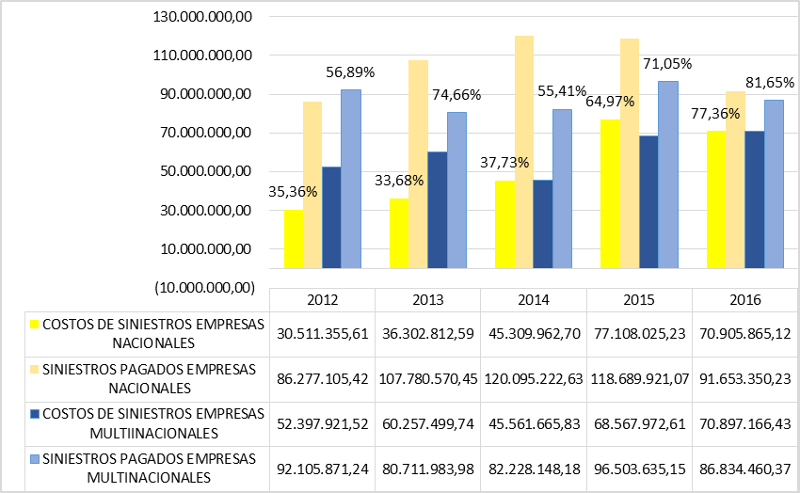
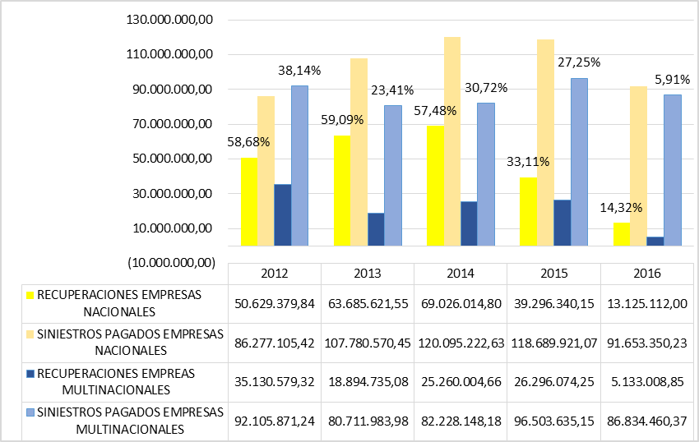
COSTOS DE SINIESTROS
Costo de Siniestros
$112,2
$292,4
Recuperaciones por reaseguros cedidos
$183,2
$79,2

Slide 21
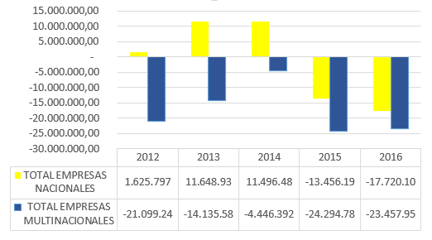
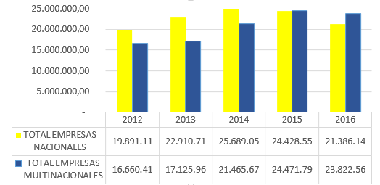
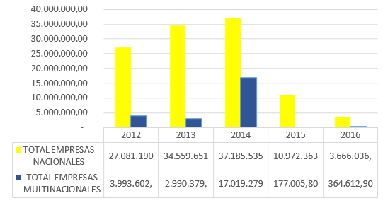
RESULTADO DE INTERMEDIACIÓN
Resultados de Intermediación
Comisiones Pagadas
Comisiones Recibidas

Slide 22
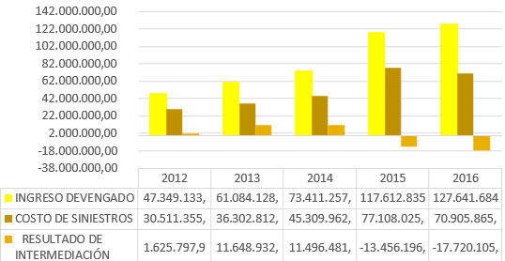
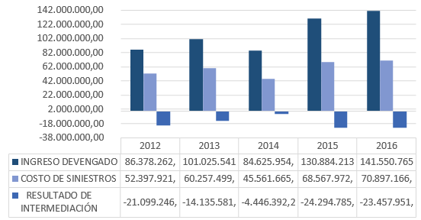
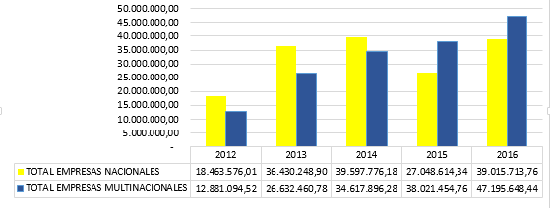
EFECTO EN EL MARGEN DE CONTRIBUCIÓN
Ingreso devengado, Costos de Siniestros, Resultado de Intermediación:
Empresas Nacionales
Empresas Multinacionales
Margen de Contribución
$94,5
$74,1

Slide 23
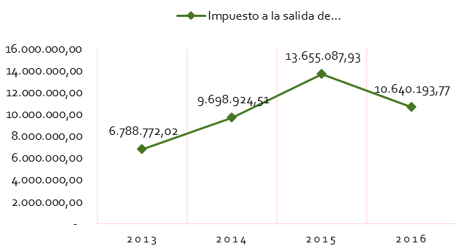
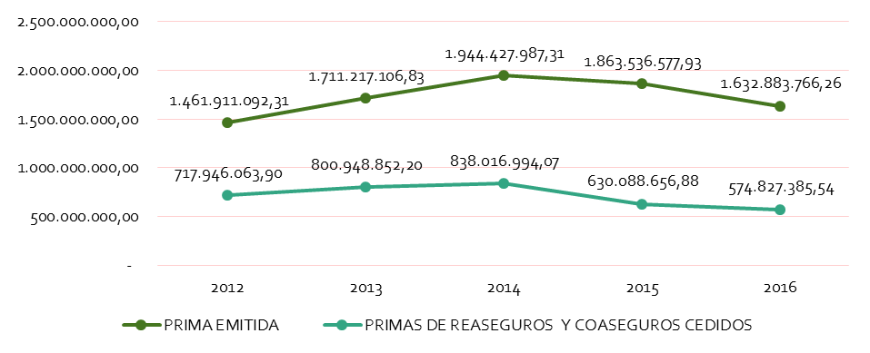
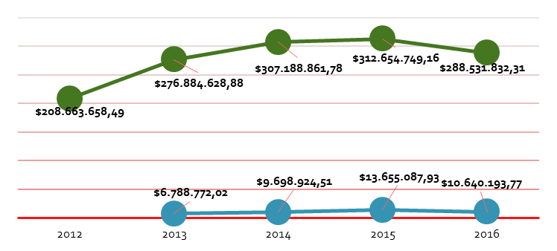
EFECTO EN IMPUESTO A LA SALIDA DE DIVISAS
Pago de ISD Aseguradoras Ramo Generales
Primas emitidas vs Primas de Reaseguros y Coaseguros Cedidos
Primas por pagar reaseguros cedidos vs ISD

Slide 24
EFECTO EN IMPUESTO A LA SALIDA DE DIVISAS
Primas emitidas vs Primas de Reaseguros y Coaseguros Cedidos
Pago de ISD Aseguradoras Ramo Generales
Primas por pagar reaseguros cedidos vs ISD

Slide 25
Conclusiones
La resolución Nº 051-2015-F orientada a limitar el monto de los reaseguros, tuvo un efecto directo en el valor de las comisiones que las empresas aseguradoras locales reciben de las reaseguradoras internacionales por este concepto, el volumen de riesgos que deben asumir, afectando adicionalmente la cuenta de ingreso devengado, con efecto final en el margen de contribución.
La cuenta de ingreso devengado a partir de la resolución Nº 051-2015-F mejoró sus resultados, siendo así que al 2015, cambia su tendencia y presentó un incremento considerable producto de la modificación del nivel de retención. Al 2016, mismo que existió una contracción del mercado asegurador; la liberación de las reservas ayudó a que esta cuenta mantenga su crecimiento y presente nuevamente un resultado favorable, influyendo positivamente en el margen de contribución.
Los costos de siniestros presentan un incremento a partir de la ejecución de la resolución No 051-2015F, lo que afecta negativamente el margen de contribución de las compañías de seguros; sin embargo, su efecto se ve contrarrestado por el importante incremento observado en la cuenta de ingreso devengado en el 2016, generando una sensación de efecto positivo de la resolución, lo cual fue causado por la liberación de las reservas constituidas en el 2015 frente a una reducción en la colocación de pólizas

Slide 26
Conclusiones
El resultado de intermediación presentó una disminución provocado por el efecto que la resolución No 051-2015F tuvo en las comisiones recibidas como producto de la limitación de la cesión de primas, lo cual afecta negativamente al resultado del margen de contribución; sin embargo, al igual que en el caso de los costos de siniestros su impacto se vio contrarrestado por el incremento considerable que presentó el ingreso devengado.
Previo a la expedición de la resolución No 051-2015F, el margen de contribución mantenía un crecimiento sostenido producto del control de los costos de siniestros en relación al ingreso devengado como resultado del nivel de retención de primas y el aporte positivo que las comisiones recibidas brindaban al resultado de intermediación. Al emitirse la resolución No 051-2015F al 2015, tuvo una contracción, notando que el aumento que el ingreso devengado presentó no fue suficiente para contrarrestar el incremento de los costos de siniestros y el efecto que la disminución en las comisiones recibidas tuvo en el resultado de intermediación. Al 2016, su incremento fue provocado principalmente por el resultado favorable del ingreso devengado.

Slide 27
Conclusiones
La resolución presentó mayor afectación inicial en las aseguradoras nacionales en comparación de las compañías multinacionales, ya que las primeras tenían un porcentaje menor de retención de primas. En el 2015 se ve un impacto negativo en el margen de contribución de las aseguradoras nacionales por la reducción de las comisiones y el aumento de los costos de siniestros. El efecto positivo que se observa en el 2016 en las empresas nacionales se da por la liberación de reservas en un entorno de contracción del mercado, más no por el aumento del nivel de retención.
Si bien la Resolución No 051-2015F fue aplicada en el año 2015 bajando la cesión por reaseguros a máximo el 5%, reduciendo los montos de reaseguros y por tanto contrayendo la salida de divisas por este concepto, no se observó claramente este efecto debido a que en el mismo año entró en vigencia la Ley Orgánica de Incentivos a la Producción y Prevención del Fraude Fiscal que establece que cualquier afectación en la cuenta por pagar al reasegurador del exterior genera Impuesto a la Salida de Divisas (ISD), razón que justifica el incremento que tuvo la partida ISD, pues se modificó el hecho generador impidiendo que la disminución se vea claramente reflejada. Al año siguiente sí se aprecia una disminución en esta cuenta.

Slide 28
Recomendaciones
Aseguradoras
Dentro de cada compañía de seguros se debe realizar un análisis de la composición de la cartera total (todos los tipos de seguros) y determinar el portafolio óptimo para tener controlado el nivel de riesgo, y así no comprometer su nivel de liquidez y reservas para afrontar sus obligaciones y con ello puedan alcanzar emisiones más eficientes que aporten positivamente a su margen de contribución
Dado que las empresas de seguros tienen limitado su nivel de cesión, las aseguradoras deben considerar la implementación de políticas de suscripción efectivas, que les permitan bajar el riesgo de materialización de siniestros y con ello mantener un control de sus costos de siniestros que no comprometa su estabilidad.
Considerar un mayor tiempo de aplicación para las diferentes medidas resueltas buscando que las compañías de seguros posean un periodo de adaptación y puedan desarrollar los debidos cambios en sus políticas internas a fin de evitar efectos inmediatos en sus resultados.
Analizar la importancia de la transferencia de riesgo y con ello determinar un nivel equilibrado que busque el enfoque técnico en la operatividad de las compañías de seguros pero que no comprometa el nivel de liquidez y solvencia para afrontar los reclamos y que como cualquier otro negocio, generen rentabilidad.
Organismos de control y Junta de Política y Regulación Monetaria y Financiera

Slide 29
GRACIAS

